Slide 1
Kubernetes Application Web Viewer 구현
2023.08.21
Power Information Network LAB.
김어진(eojin1030@skuniv.ac.kr)
김호중(hotteok@skuniv.ac.kr)

Slide 2
Table of Contents
Implementation Objective
Glossary
Topic
Architecture
Implementation Detail
Technology Used
Implementation Scenarios
Final Thoughts
PoC

Slide 3
Implementation Objective
Glossary
Topic
Architecture

Slide 4
Glossary (1/2)
Container
어떤 환경에서나 실행하기 위해 필요한 모든 요소를 포함하는 소프트웨어 패키지
Kubernetes
컨테이너화 된 애플리케이션을 자동으로 배포, 관리, 확장하는 오케스트레이션 서비스
Kubernetes Cluster
쿠버네티스 애플리케이션을 실행하기 위한 호스트(i.e., 노드)들의 집합
Pod
한 개 이상의 컨테이너들의 집합
쿠버네티스 애플리케이션에서 생성하고 관리할 수 있는 배포 가능한 가장 작은 단위
kube-apiserver
쿠버네티스 컴포넌트 중 하나로 쿠버네티스 API를 노출시키는 역할을 함

Slide 5
Glossary (2/2)
DDS(Data Distribution Service)
OMG에서 정의한 실시간 데이터 분배 미들웨어 표준
데이터를 송수신 하는 방법으로 Publisher-Subscriber Pattern을 사용
Publisher-Subscriber Pattern
송수신자 간의 결합없이 비동기 메시지를 보내는 방법
Cluster
DDS Domain
Node
Node
Node
Pub
Sub
kube-apiserver
Pod
Pod
Container
Container
Topic
<Kubernetes Cluster Architecture*>
<DDS Publisher Subscriber Pattern>
* : simplified

Slide 6
Topic
Kubernetes Application Web Viewer
Visualize Kubernetes application using web interface
해당 애플리케이션은 데이터베이스와 쿠버네티스 클러스터로 구성
Database
RDB(Relational Database) 중 하나인 Postgresql 사용
정해진 테이블에서 각 레코드의 Key와 Description을 나열
원하는 Key를 클릭하여 해당 레코드의 세부정보를 표시
Kubernetes Cluster
쿠버네티스 클러스터에 Kubernetes API를 통해 요청
클러스터에 존재하는 Pod의 목록을 나열
원하는 Pod를 클릭하여 해당 Pod의 Log를 나열
Notes:
파일 시스템 데이터베이스 모델링 관계형 데이터베이스
파일(File) 엔티티(Entity) 테이블(Table)
레코드(Record) 튜플(tuple) 행(Row)
키(Key) 식별자(Identifier) 기본키(Primary Key), Unique
필드(Field) 속성(Attribute) 열(Column)

Slide 7






Architecture
id | aliasName | description | mRID | name
… | … | … | … | …
4 | FRTU | This is a Recloser | PIN-0210 | RA
5 | FRTU | This is a Recloser | PIN-0210 | RA
6 | FRTU | This is a Recloser | PIN-0210 | RA
… | … | … | … | …
Kubernetes Cluster
Master Node
Worker Node Abstraction
DDS Data Bus
DB
kube-apiserver
DDS
Pub
DDS
Sub
①
① | DDS Publish-Subscribe Insert Subscribed Data to DB Table
② | Frontend URI <ip>:<port> <ip>:<port>/datas[/<id>] <ip>:<port>/infos[/<pod_uid>]
③ | Backend API <ip>:<port>/k8s/<namespace>/get/pods <ip>:<port>/k8s/<namespace>/log/pods/<podName> <ip>:<port>/db[/<id>]
④ | Access to Kubernetes Cluster using Kubernetes API Access to Database using JPA
④
Java BE
③
React FE
②
Web
Tomcat
Node.js RT
<Data, API flow>

Slide 8
Implementation Detail
Technology Used
Implementation Scenarios

Slide 9
Backend
Spring
Java 애플리케이션 개발을 편하게 해주는 오픈소스 웹 프레임워크
Spring Boot
스프링 초기설정을 간편하게 처리해주는 별도의 프레임워크
JPA(Java Persistence API)
자바 애플리케이션에서 RDB를 사용하는 방식을 정의한 인터페이스
Spring Data JPA
JPA를 사용하기 편하도록 만들어 놓은 모듈
Kubernetes API
쿠버네티스의 kube-apiserver와 통신하기 위한 HTTP API
Application
Spring Data JPA
JPA
Hibernate
JDBC
RDB
<Spring Data JPA>

Slide 10

Frontend
Single Page Application
단일 페이지에서 작동하는 웹 애플리케이션
Ajax(Asynchronous JavaScript and XML)
웹 페이지를 완전히 새로 고치지 않고 페이지의 일부를 업데이트
React
Virtual DOM을 활용하여 성능을 향상시킴
Node.js
Chrome V8 JavaScript engine기반 JavaScript 런타임
Client
Initial GET req
Server
HTML
Form POST req
Reload
HTML
<Traditional Page Lifecycle>
Client
Initial GET req
Server
HTML
AJAX
JSON
<SPA Lifecycle>

Slide 11
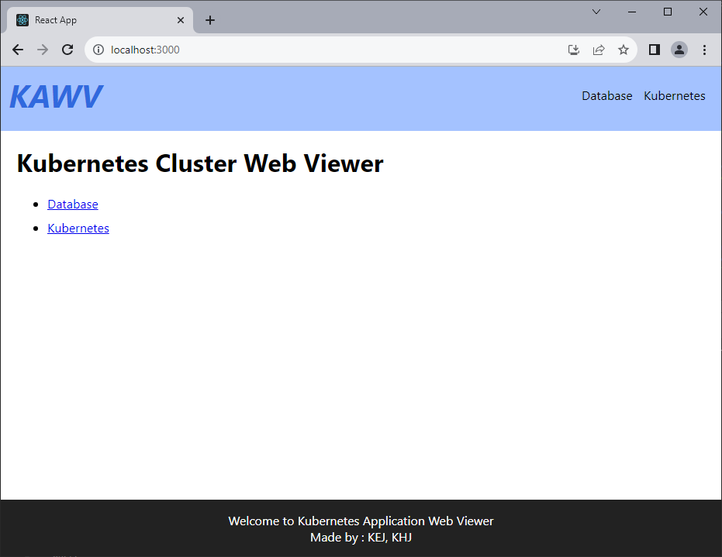
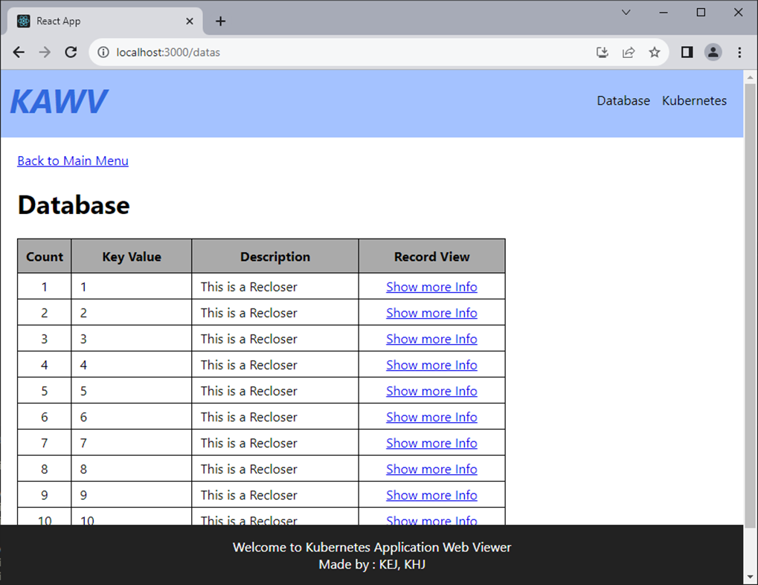
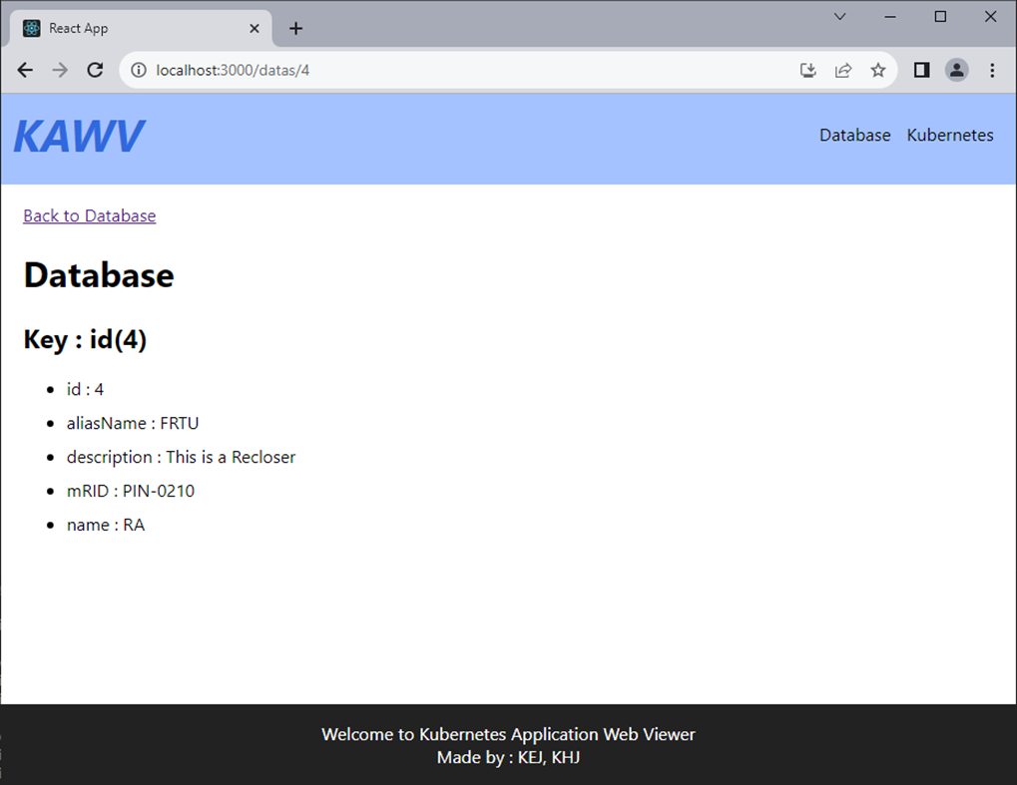
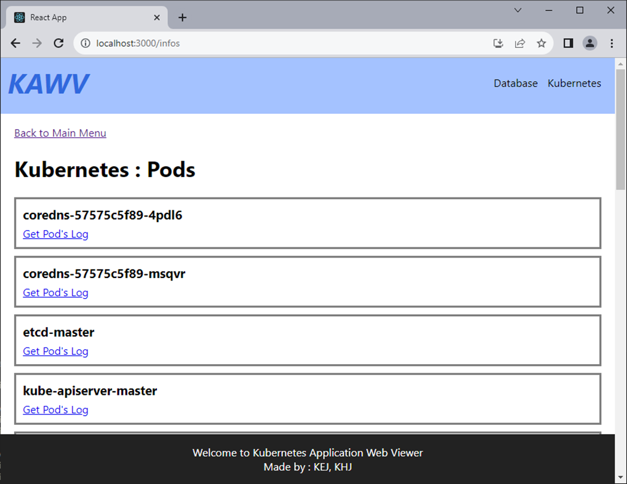
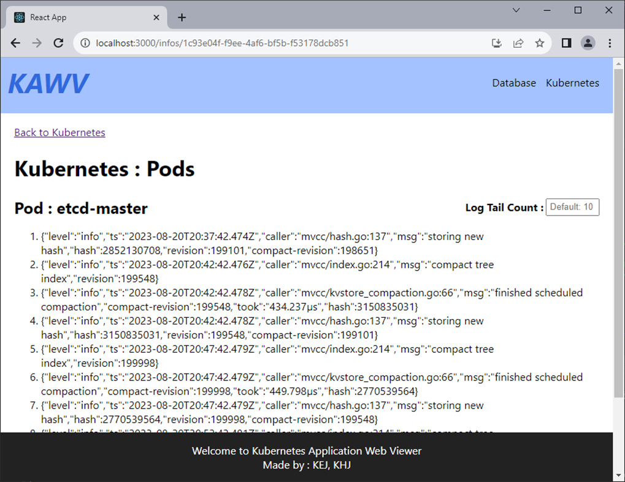
Implementation Detail
Page routing
“Database”
“Show more Info”
<Main Page>
<Database View>
<Record View>
“Kubernetes”
“Get Pod’s Log”
<K8s Pod View>
<Pod’s Log View>

Slide 12
Implementation Detail
Main page
URI
localhost:3000
Header
Web logo(Link to Main page)
Link to Database, Kubernetes
Body
Link to Database, Kubernetes
Footer
Simple description
Header
Body
Footer

Slide 13

Implementation Detail
Database
URI
localhost:3000/datas
Link back to Main page
Database Table
Count(Index)
Key Value
Description
Link to Record View
Link to Main page
Database Table

Slide 14

Implementation Detail
Database
URI
localhost:3000/datas/<id>
Link back to Database
Record Detail
id
aliasName
description
mRID
name
Link to Database
Database Record

Slide 15
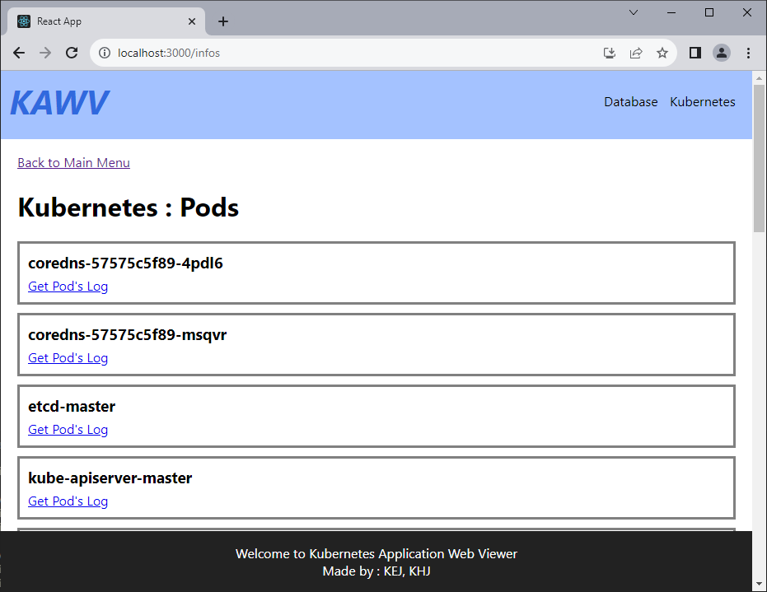
Implementation Detail
Database
URI
localhost:3000/infos
Link back to Main page
Kubernetes Pod List
Pod’s name
Link to Pod’s Log
Link to Main page
Kubernetes Pod List

Slide 16
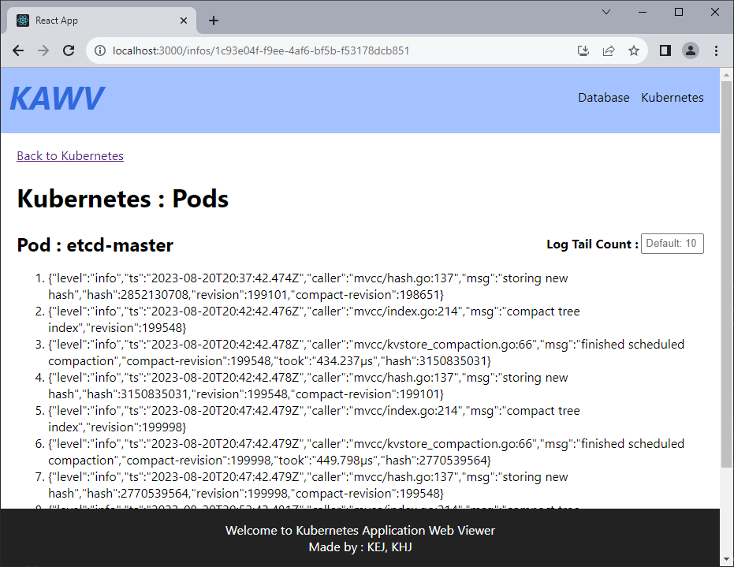
Implementation Detail
Database
URI
localhost:3000/infos/<pod_uid>
Link back to Pod List
Kubernetes Pod’s Log
Pod’s name
Log tail count
Pod’s Log
Link to Pod List
Pod’s Log

Slide 17
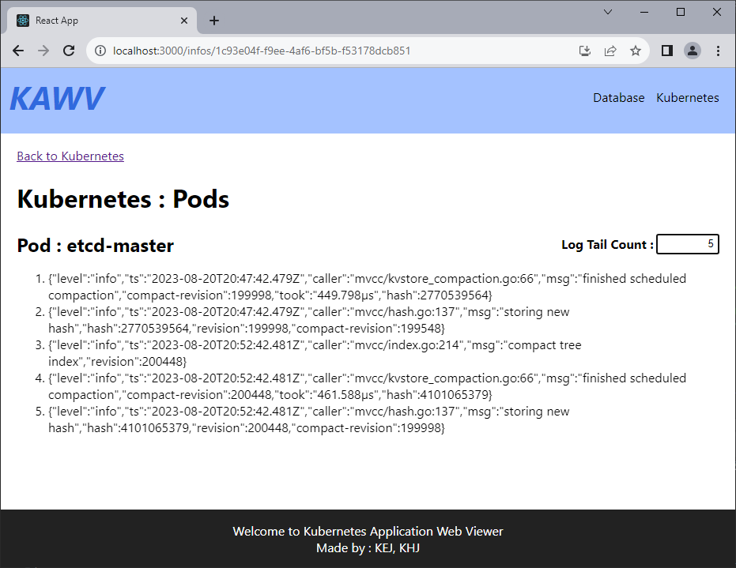
Implementation Detail
Database
Specify Log Tail Count
Default : 10
Input : 5
Count specified as 5

Slide 18
Final Thoughts
What we’ve learned so far

Slide 19
Final Thoughts
프로젝트의 목표로 삼은 SPA구현이 잘 표현되지 않음
SPA의 장점을 살릴 수 있는 기능이 적음
Frontend와 Backend가 서로 합의하고 있는 내용에 차이가 없는 것이 중요
e.g. 전체 구성, API 호출, etc.

Slide 20
PoC
Execution Video

Slide 21
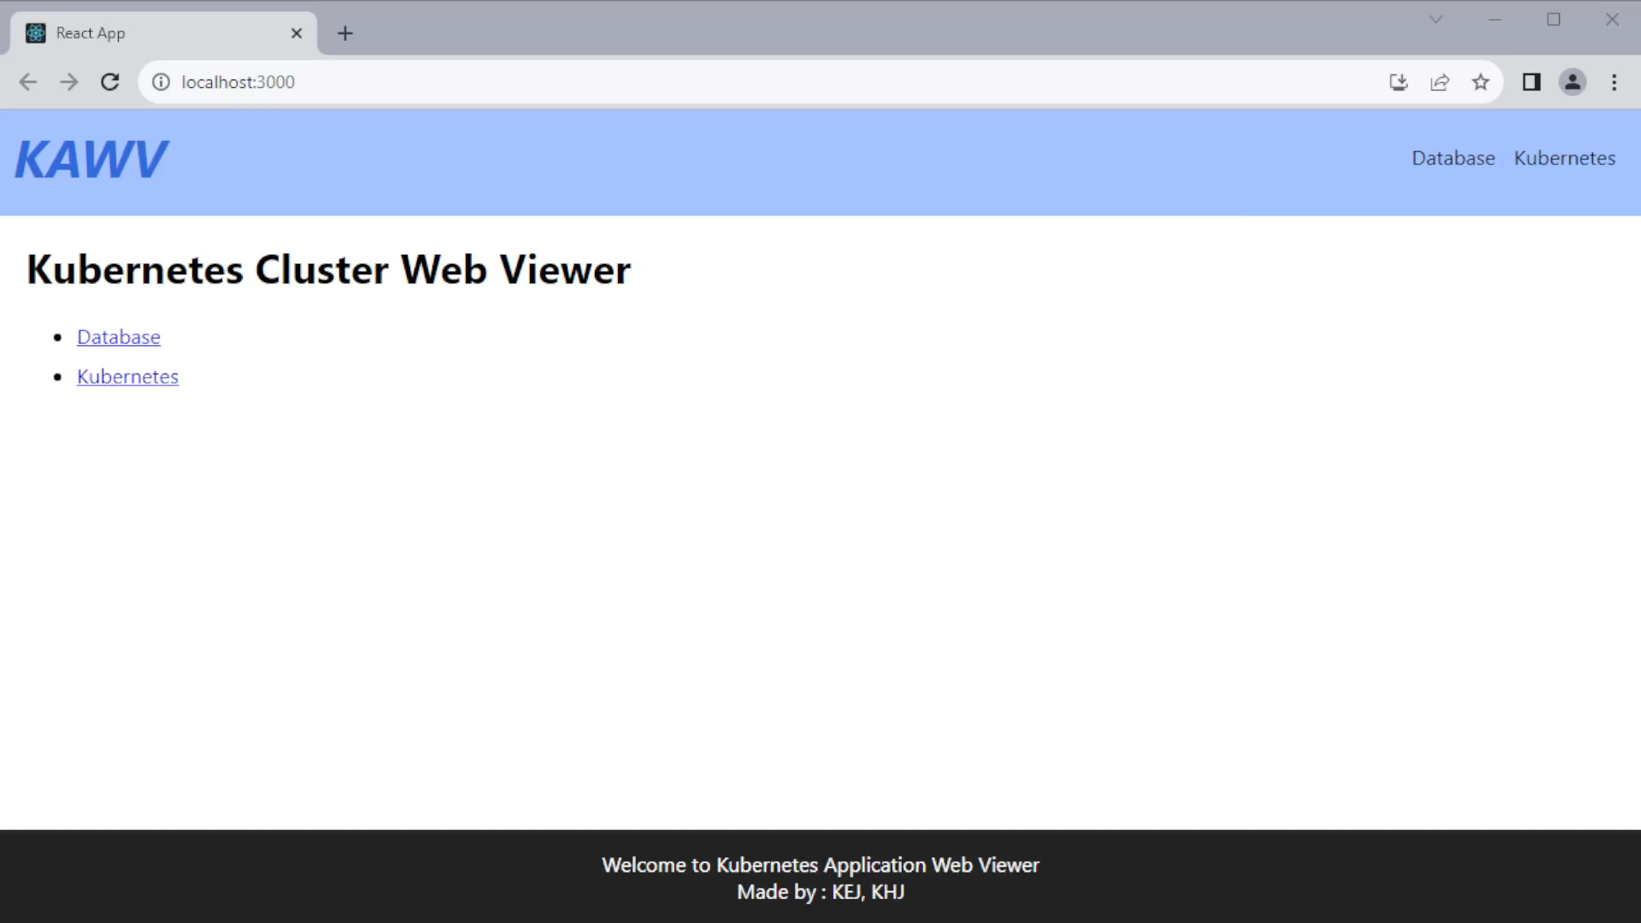
PoC

Slide 23
Technology Used
Back End
Spring/Spring Boot
Spring Data JPA
Kubernetes API
Front End
SPA
React
Node.js

Slide 24
BE: Spring/Spring Boot
Spring : Java 애플리케이션 개발을 편하게 해주는 오픈소스 웹 프레임워크
POJO(Plain Old Java Object) : 특정 환경과 기술에 종속되지 않도록 설계된 오브젝트
IoC(Inversion of Control, 제어 반전) : 객체 생명주기 관리를 개발자 대신 진행
DI(Dependency Injection, 의존성 주입) : 의존 관계가 외부의 설정파일을 통해 정의됨
AOP(Aspect Object Programming, 관점지향프로그래밍) : 여러 모듈의 공통기능을 분리하여 관리
Spring Boot : 스프링 초기설정을 간편하게 처리해주는 별도의 프레임워크
실행 가능한 JAR로 개발 가능
사용하는 라이브러리의 버전관리 자동화
자체적인 웹 서버를 내장하고 있어 빠르고 간편하게 배포 가능

Slide 25
BE: Spring Data JPA
JPA(Java Persistence API)
ORM(Object-Relational Mapping) 기술 표준으로 사용되는 인터페이스의 모음
자바 애플리케이션에서 RDB를 사용하는 방식을 정의한 인터페이스
Hibernate, OpenJPA 등이 JPA를 구현
SQL query 중심이 아닌 객체 중심으로의 개발을 가능하게 함
Spring Data JPA
JPA를 사용하기 편하도록 만들어 놓은 모듈
Application
Spring Data JPA
JPA
Hibernate
JDBC
RDB
Notes:
ORM : 애플리케이션의 객체를 RDB 테이블에 매핑하는 것

Slide 26
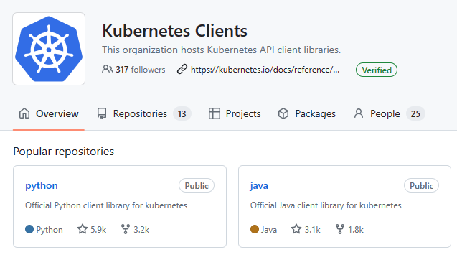
BE: Kubernetes API
HTTP API used to communicate with Kubernetes’s API server
kubectl : Kubernetes API를 사용하여 클러스터와 통신하기 위한 커맨드라인 툴
Lets you query and manipulate the state of API objects in K8s
e.g. Pods, Namespaces, etc.
Kubernetes Client Libraries
Kubernetes.io 가 여러 프로그래밍 언어에서 사용할 수 있는 API 라이브러리를 제공

Slide 27
FE: SPA
Single Page Application
단일 페이지에서 작동하는 웹 애플리케이션
Ajax(Asynchronous JavaScript and XML)
웹 페이지를 완전히 새로 고치지 않고 페이지의 일부를 업데이트
업데이트가 필요한 객체의 데이터를 Json이나 XML의 형태로 받아 업데이트
페이지 재 로딩과정을 거치지 않아 원활한 사용자 경험을 제공
Client
Initial GET req
Server
Client
Initial GET req
Server
HTML
HTML
Form POST req
AJAX
Reload
HTML
JSON
<Traditional Page Lifecycle>
<SPA Lifecycle>

Slide 28
FE: React
Uses Virtual DOM to reduce re-render time
Virtual Dom : 메모리에 존재하는 가상의 DOM트리
Diffing : 실제 DOM트리와 메모리 내의 가상 DOM트리 간의 차이를 계산
Reconciliation : 최소한의 변경만을 수행하여 해당 변경을 반영
React is a Library
프레임워크에 비해 단순하며 더 유연함
Uses “Reusable Components” concept
개발자가 유지보수하기 쉽도록 도와 줌

Slide 29
FE: Node.js
JavaScript runtime based on Chrome V8 JavaScript engine
웹 브라우저에서 동작하도록 설계된 JS를 서버 사이드에서도 동작가능한 환경을 제공
웹 서버 뿐만 아니라 다양한 벡엔드 서비스를 JavaScript로 개발 가능
npm(Node Package Manager)
Node.js를 위한 모듈, 라이브러리 등을 공유 및 관리할 수 있는 패키지 매니저

